Slide 1
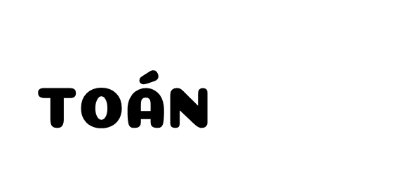

(Tiết 2)

Slide 2

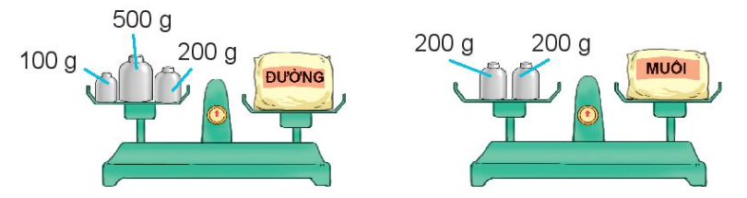
1
Quan sát hình rồi trả lời câu hỏi:
a) Túi đường cân nặng bao nhiêu gam?
b) Túi muối cân nặng bao nhiêu gam?
c) Túi đường và túi muối cân nặng tất cả bao nhiêu gam?
d) Túi đường nặng hơn túi muối bao nhiêu gam?

Slide 3
a) Túi đường cân nặng bao nhiêu gam?
Cân nặng của túi đường là:
100 + 200 + 500 = 800 (g)
Đáp số: 800 g

Slide 4
b) Túi muối cân nặng bao nhiêu gam?
Cân nặng của túi muối là:
200 + 200 = 400 (g)
Đáp số: 400 g

Slide 5
c) Túi đường và túi muối cân nặng tất cả bao nhiêu gam?
Cân nặng của túi đường và túi muối là:
800 + 400 = 1 200 (g)
Đáp số: 1 200 g

Slide 6
d) Túi đường nặng hơn túi muối bao nhiêu gam?
Túi đường nặng hơn túi muối là:
800 – 400 = 400 (g)
Đáp số: 400 g

Slide 7
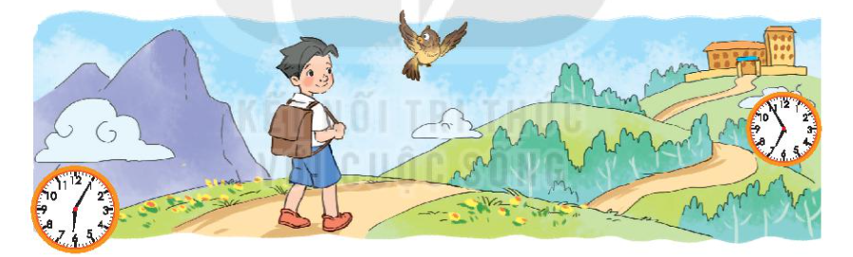
Bạn Núi đi học từ nhà lúc 6 giờ 5 phút và đến trường lúc
6 giờ 55 phút. Hỏi bạn Núi đi từ nhà đến trường hết bao nhiêu phút?
2
Bài giải
Bạn Núi đi từ nhà đến trường hết số phút là:
6 giờ 55 phút – 6 giờ 5 phút = 50 phút
Đáp số: 50 phút

Slide 8
3
Tính giá trị của biểu thức:
a) 3 656 + 1 407 – 2 538 b) 1 306 x 6 : 2
c) 452 x (766 – 762) d) (543 + 219) : 3
= 5 063 – 2 538
= 7 836 : 2
= 2 525
= 3 918
= 452 x 4
= 762 : 3
= 1 808
= 254

Slide 9
a) Tính diện tích hình vuông có chu vi 32 cm.
b) Tính chu vi hình chữ nhật có chiều rộng bằng cạnh hình vuông ở câu a và có chiều dài gấp 3 lần chiều rộng.
4
a) Cạnh hình vuông có độ dài là:
32 : 4 = 8 (cm)
Diện tích hình vuông là:
8 x 8 = 64 (cm²)
Đáp số: 64 cm²

Slide 10
a) Tính diện tích hình vuông có chu vi 32 cm.
b) Tính chu vi hình chữ nhật có chiều rộng bằng cạnh hình vuông ở câu a và có chiều dài gấp 3 lần chiều rộng.
4
b) Ta có chiều rộng hình chữ nhật bằng cạnh hình vuông = 8 cm
Chiều dài hình chữ nhật là:
8 x 3 = 24 (cm)
Chu vi hình chữ nhật là:
(24 + 8) x 2 = 64 (cm)
Đáp số: a) 64 cm²;
b) 64 cm.

Slide 11
